Slide 1


Linux（一）
讲师：白鹤翔

Slide 2
目录
1.x Linux初步与环境安装。
2.x 常用命令介绍。
3.x vi/vim文本编辑器介绍。
4.x 用户管理。
5.x 进程管理。
6.x 系统文件构成。
7.x 软件包管理。
8.x Shell编程。

Slide 3
1.1 Linux初步（一）
Linux系统出现于1991年，由芬兰大学生李纳斯（Linus Torvalds）和后来陆续加入的众多爱好者共同开发完成。Linux是一个自由软件，是源代码开放的UNIX。当然UNIX是Linux的前辈了，早在Linux出现前20年就产生了。
Linux优点：
  稳定的系统
  开源免费
  安全性、漏洞的快速修补
  多任务、多用户
  良好的可移植性和灵活性
  可供选择的厂商多
  .....
Linux用于做什么？
  网络服务器
  关键任务的应用（金融数据库、大型企业网管环境等）
  高性能运算任务
  .....

Slide 4
1.2 Linux初步（二）
我们使用CentOS6.4 （64bit的操作系统）
Linux目前有两种操作模式，一种是图形化界面，一种则为命令行。那么到底是图形界面好还是命令行好？在这里强调下，初学者建议采用图形界面，一些相关的主机操作方便简单，如果有一定基础的可以使用命令行，另外在企业里一般都会使用命令行模式，原因就是图形化界面比较耗资源。
如何学习Linux系统？
  首先放弃Windows系统的概念，要以全新的角度和思维方式去对待
  多多动手敲命令，实践再实践（如有深入研究兴趣选择一本比较易读的书，增加多Linux的了解）。

Slide 5
1.3 Linux初步（三）
使用Linux需要什么样配置的机器？
一般来说CPU只有不是太老旧经足i5+已够你玩的了
对于RAM，当然越大越好，我们可以进行多机环境切换等。
硬盘要求不高，有个20G完全够用了。
网卡是必不可少的
其他的声卡、显卡等等，我们是进行学习，不是娱乐，不需要这些。
好吧你已经看到了，如此简单的配置即可，Linux的配置需求门槛特别低，那么还等什么，我们开始Linux之旅吧。

Slide 6
1.4 安装Linux（四）
我们使用VMware虚拟机软件，他是一款性能各方面都非常不错的软件，官网地址：http://www.vmware.com。VMware介绍：是一个虚拟PC的软件，可以在现有的操作系统上虚拟出一个新的硬件环境，相当于模拟出一台新的PC机。
我们使用CentOS6.4版本的Linux系统。
远程登录管理工具，这里有很多比较好的工具，如Putty、SecureCRT、Xshell，这里使用Xshell，个人认为使用比较顺手。
使用安装说明：http://www.jb51.net/os/85895.html

Slide 7
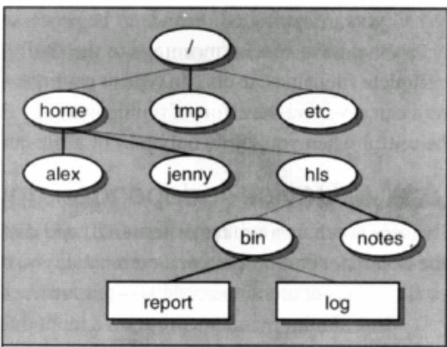
1.5 安装Linux（五）
安装步骤：
1 新建虚拟机，配置对应的硬件参数，然后修改镜像文件，重启。
2 直接回车进入图形化安装界面，开始安装Linux
3 注意选择自定义分区，进行分区。注意Linux必须要有根分区和swap分区。一般跟分区存放系统文件，大小5、6个G足够用。swap分区一般1G足够用。
4 分区完成后选择图形界面安装。
5 重新启动，用户名root，输入密码。
6 设置ip地址、禁用防火墙。
ifconfig
和本机的网段在一个网段
自定义ip地址
service network restart 重启网卡
ping 192.168.1.110
clear 清屏

Slide 8
1.6 规范和文件说明（规范）
1 除了/之外，所有的字符都合法，尽量不要使用如空格、制表符、退格符号、@、#、￥、&、（）、“.”、“-”等特殊字符 ，他们很多都有特殊的含义，并且linux的大小写敏感，表示不同的文件。
2 命令格式：命令 -选项 参数 例如：ls -la /usr；当有多个选项时可以写在一起。
3 使用cd命令进行前进和后退，在linux里面有俩个特殊的目录： “.”表示当前目录 ".."表示当前目录的上一级目录。
4 使用ls命令查看当前目录内容，使用ll命令查看详细信息。
ls -r /usr/local
5 使用pwd命令查看当前所在文件全路径。
service iptables status 看防火墙
学习要关闭 生成开启
service iptables stop 本次关闭
chkconfig iptables off 一直关闭
验证 看一下有没有关 chkconfig --list | grep iptables
hostname 主机名
hostname aaa 改主机名
或者 vim /etc/sysconfig/network 改主机名

Slide 9
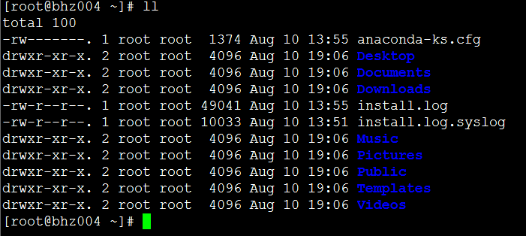
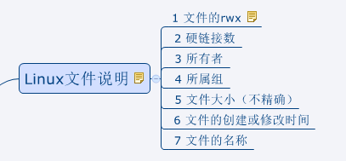
1.7 规范和文件说明（文件说明）
文件的详细说明：

Slide 10
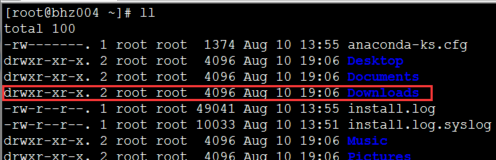
1.8 规范和文件说明（文件说明）
文件的权限说明：
d：开始为d，表示目录 directory
d: 表示文件夹
- : 开始为-，表示普通的二进制文件
l : 开始为l，表示软连接文件（link）
r: read 读权限。 w：write 写权限。 x：execute 执行权限。
Linux中的文件如：drwxr-xr-x 可以看做三个部分（rwx r-x r-x），分别是文件的所有者rwx（user）的权限、所属组r-x（group）的权限和其他人r-x（others）的权限。

Slide 11
2.0 常用命令
2.1 文件处理命令
2.2 权限处理命令
2.3 文件搜索命令
2.4 压缩解压缩命令
2.5 其他命令

Slide 12
2.1.1 文件处理命令
命令：ls（list）
权限：所有用户（此后如不显示，则为所有用户）
描述：显示文件目录
语法：ls 选项 [-al] [文件或目录] ll 简单命令
    a：显示所有文件，包括隐藏文件
    l： 显示详细信
    linux 后缀名没有约束，随便起，起有意义的
命令：touch
语法：touch [文件名]
描述：创建一个空文件
vim a.txt
a i o 进去编辑模式
esc 到命令模式
:q 退出
:wq 保存并退出
：wq! 强制保存并退出
命令：mkdir
语法： mkdir [-p选项表示递归创建文件夹] [文件夹名称]
描述：创建一个文件夹

Slide 13
2.1.2 文件处理命令
命令：cp （copy）
语法：cp [源文件] [目标文件]
cp -r [源目录] [目标目录]
描述：复制文件或目录
cp a.txt /usr/local/a.txt
命令：rm（remove）
语法：rm -f [文件]
rm -r [目录]
rm -rf [目录，包含目录下内容]
描述：删除文件或目录

Slide 14
2.1.3 文件处理命令
命令：cat
语法：cat [文件名称]
描述：查看文件内容（内如过多，显示内容可能不全）
命令：more
语法：more [文件名称]
描述：查看文件内容，可完全显示
用法：使用空格进行翻页，回车显示下一行，q退出（或者ctrl+c）

Slide 15
2.1.4 文件处理命令
命令：head
语法：head -number [文件名]
描述：查看文件的前多少行
head -n 2 a.txt 前俩行
命令：tail
语法：tail -number [文件名]
描述：查看文件的后多少行
mv 1 修改文件名称的功能 ： mv [源文件名称] [新文件名称]
2 移动文件位置 : mv [源文件名称] [新文件位置+ 新文件名称]
mv [源文件名称] [新文件位置] 移动

Slide 16
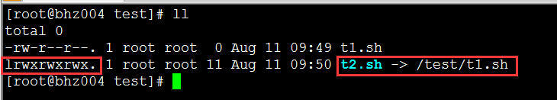
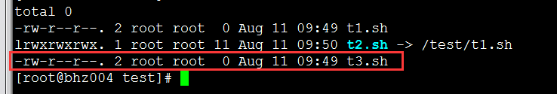
2.1.5 文件处理命令
命令：ln（link）
语法：ln -s [源文件] [目标文件] （硬链接则不需要-s选项）
描述：创建软链接文件
软链接特点：权限是所有人都可以访问，并且软连接文件指向源文件。
软链接就像windows系统中的快捷方式一样，特点也都类似。
硬链接：类似copy，硬链接大小和源文件一样，并且是同步更新的。
另外：硬链接不能跨文件系统分区，而软连接可以。

Slide 17
2.2.1 权限处理命令
命令：chmod
语法：chmod [{ugo}{+-=}{rwx}] [文件或目录]
chmod [mode=421] [文件目录]
描述：改变文件或目录的权限
r 4 w 2 x 1
形如：chmod g+w filename
形如：chmod 761 filename
问题示例：新建一个新目录，下面一个新文件，尝试用普通用户去删除新目录下的新文件。
1 尝试修改：新文件的读写权限设置为 777，进行删除文件操作
2 尝试修改：新目录的读写权限设置为 777，进行删除文件操作

Slide 18
2.2.2 权限处理命令
文件的rwx权限：
  r：可以执行catch、more等读操作。
  w：修改文件的内容等写操作，但是不代表你可以把这个文件删除。
  x：对文件进行执行操作。
目录的rwx权限：
  r：可读操作，可以列出目录的内容，比如ls命令。
  w：表示可以在目录下创建或删除文件的权限。
  x：表示可以进入这个目录（基本上所以的目录都会有rx权限）。
所以：删除文件的权限，是拥有你当前文件所在的目录的写权限。
谁创建了这个文件夹，一个组里面的人怎么操作这个权限 ，其他人对这个文件夹有什么权限

Slide 19
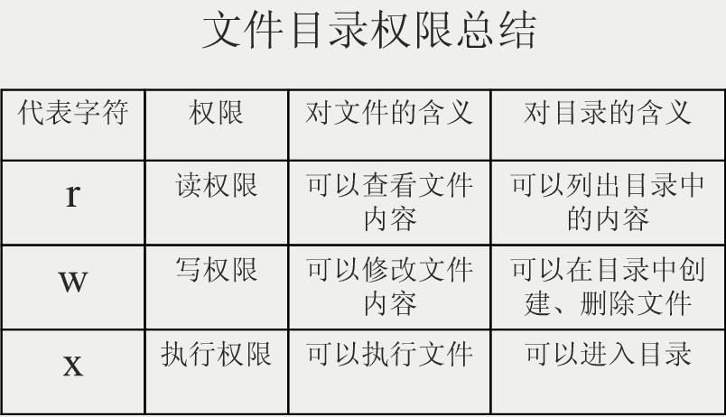
2.2.3 权限处理命令

Slide 20

2.2.4 权限处理命令
命令：chown
语法：chown user 文件
描述：改变文件的所有者
示例：chown newuser t1.sh
  useradd username 添加用户
  passwd username 为用户设置密码
su - ccw 切换用户
命令：chgrp
语法：chgrp group 文件
描述：改变文件的所属组
示例：chgrp adm t1.sh
  查看系统默认的权限 ：umask -S （umask查看权限掩码值022 使用777-022得到真实权限）

Slide 21
2.3.1 文件搜索命令
命令：find
语法：find [搜索范围路径] -name 【文件名称】（根据文件名查找）
find [搜索范围路径] -size [（+-）文件大小] （根据文件大小查找，大于+ 小于-）
find [搜索范围路径] -user（文件的所有者）
find [时间查找] [以天为单位]
      [以天为单位] 1 ctime、atime、mtime
      [以分钟为单位] 2 cmin、amin、mmin
。。。。。
描述：查找任何文件或目录（所有）

Slide 22

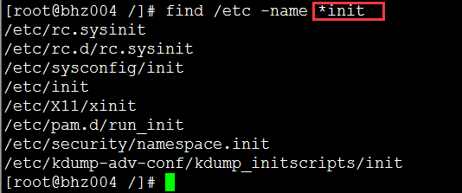

2.3.2 文件搜索命令
find命令示例：find [搜索范围路径] -name
匹配任意字符 *
匹配指定字符 ？

Slide 23
2.3.3 文件搜索命令
find [搜索范围路径] -size [+-文件大小] （根据文件大小查找，大于+小于-）
注意，对于文件的大小是以数据块为单位。数据块大小是512bit
形如：如需查找100M的文件，那么就要知道100M为多少block？
100M = ? block
1M = 1024K
100M = 102400K
1K = 2 block
100M = 2*102400 block
find /usr/local -name aaa

Slide 24
2.3.4 文件搜索命令
find [搜索范围路径] -user（文件的所有者）
描述：查找隶属于某个用户的文件

Slide 25
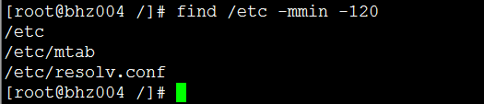
2.3.5 文件搜索命令
find [时间查找] [以天为单位]
天： ctime、atime、mtime
分钟：cmin、amin、mmin
c表示：change 改变文件属性的意思（比如所有者、所属组、权限变更）。
a表示：access 表示被访问过的意思（比如被查看过等）。
m表示：modify 更改内容的意思。
在时间前面添加：-表示之内，+表示之外

Slide 26
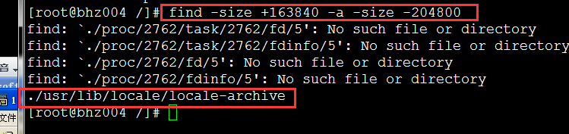
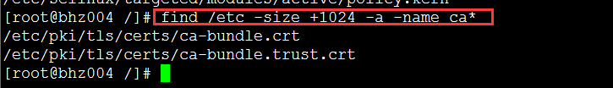
2.3.6 文件搜索命令
find应用的连接符：
-a （and的意思，逻辑与）
-o（or的意思，逻辑或）

Slide 27
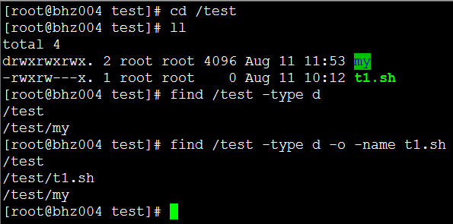
2.3.7 文件搜索命令
find查找：根据文件类型进行查找：
-type
其中：f表示二进制文件，l表示软连接文件 d表示目录

Slide 28

2.3.8 文件搜索命令
命令：which
语法：which [命令名称]
描述：查看命令所在的目录位置
  在linux里面一般只有两种命令，第一种是所有用户都可以使用，第二种则是只允许管理员使用，还有一个命令叫whereis，和which使用类似
  比如： rm命令，其实我们可以使用 which rm查看其命令内容：
alias就是别名的意思，说明我们使用的rm命令在默认的情况下加了 -i选项，意思是在删除的时候进行询问是否需要删除，那么添加"\"就使用真正的rm命令而不是别名，直接就可以删除不需要提示询问。
find的连接执行符号：
find ... -exec [执行命令] {} \;
注意：“{}"表示find命令查找的结果，而"\"表示转义符

Slide 29
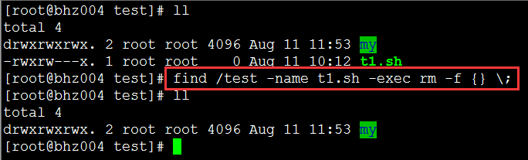
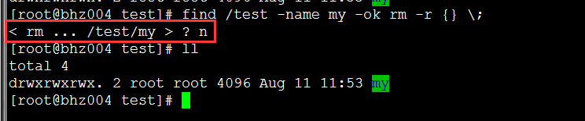
2.3.9 文件搜索命令
find ... -exec [执行命令] {} \;
find ... -ok [执行命令] {} \;
ok和exec的区别就是ok有询问确认的意思。

Slide 30
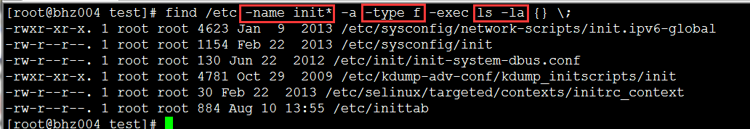
2.3.10 文件搜索命令
有时候我们看到find命令非常的长，这样你可能会很晕，其实其中的道理非常简单，就是使用之前我们所学习的命令，把这些弄清楚，完全可以应付离开别人写的很长的命令操作。

Slide 31
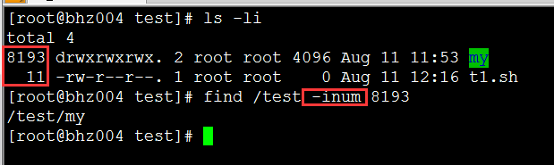
2.3.11 文件搜索命令
find -inum [i节点标号] 根据i节点查找文件，在linux系统中，所有的文件都有一个唯一的标识，方便linux内核去调用，这就是i节点

Slide 32
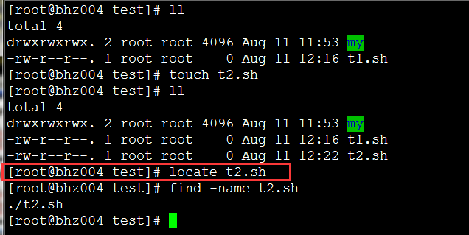
2.3.12 文件搜索命令
命令：locate
语法：locate [文件名称]
描述：查找文件，根据linux数据库内部的索引（updatedb命令，可以手工更新updatedb数据库，一般和locate配合使用）
注意：locate的查找速度非常快，比find查找快很多，原因是locate查找的是linux系统构建的文件数据库的索引值，所以速度非常快，但是有的时候新创建的文件使用locate命令查找不到，原因是这个文件的索引没有马上更新到linux系统文件数据库里。

Slide 33
2.3.13 文件搜索命令
命令：man
语法：man [命令或者配置文件]，
描述：帮助命令，非常的有用，可以获得命令的帮助文档，如何使用等。
命令：whatis
语法：whatis [命令]
描述：查看命令的描述。
命令：--help
语法：[命令] --help
描述： 查看命令的选项用法。

Slide 34
2.4.1 压缩解压缩命令
命令：gzip
语法：gzip [文件名称]
描述：压缩的时候不保留原文件，并且只能压缩文件不能压缩目录
命令：gunzip
语法：gunzip [已压缩的文件]
描述：解压缩文件，不不保留源文件

Slide 35
2.4.2 压缩解压缩命令
命令：tar
语法：tar [zcvf] [zxvf] [打包文件名.tar.gz] [源文件]
-c 产生tar打包文件（必选）
-x 产生的解压缩文件（必选）
-v 显示详细信息
-f 指定压缩后的文件名
-z 打包同时压缩
描述：打包目录 生成的后缀名 .tar.gz，或者进行解压
最后配置加-C 表示文件解压后存放的路径
file命令可以查看任何文件的类型
tar -zcvf a.txt.tar.gz a.txt 打包
tar -zxvf a.txt.tar.gz 又有了，打包文件不删
java -version
source /etc/profile 重启

Slide 36
2.4.3 压缩解压缩命令
命令：zip
语法：zip 选项[-r] [压缩后文件名称] [源文件]
描述：zip的格式是windows和linux通用的格式，可以压缩文件和目录，压缩目录时需要选项-r。
zip a.zip a.txt
命令：unzip
语法：unzip [解压缩的文件]
描述：进行解压缩
最后配置加-d 表示文件解压后存放的路径
unzip a.zip -d /usr/local

Slide 37
2.5.1 其他命令
ping
（注意：ping 不通对方网络的原因有很多种，需要一步步详细排查）
（1）首先ping一下回环地址 127.0.0.1 检查自己本机的网络协议是否正确
（2）再ping一下本机ip 查看自己本机的网络是否正确
（3）然后检查对方网络设置、防火墙、插件等等
（4）如果发现丢包率里有丢失数据包，可能是网络、网线的原因
（5）ping 配置选项 ping -c 6 192.168.80.100（表示ping 6次之后断开）
（6）ping 配置选项 ping -s 60000 （最大65507） 数据包
查看网卡信息：ifconfig
关机：shutdown -h now
重启：reboot
ctrl + l 清屏。
ctrl + c 退出应用。
tab键，信息补全。

Slide 38
2.5.2 其他命令
过滤：grep，可以将指定内容进行过滤然后输出。
管道：
  将一个命令的输出传送给另一个命令，作为另外一个命令的输入。管道可以连接N个命令。
  ls -l /etc | more （表示将ls -l /etc的输出，当做more命令的输入，即more命令浏览的内容为前面命令的输出结果）
  ls -l /etc | grep init（表示将ls -l /etc的输出结果进行过滤，显示为init的结果）
  ls -l /etc | grep init | wc -l (最后进行统计显示的个数)

Slide 39
2.5.3 其他命令
逻辑与（&&）
  形如：ls && pwd（第一个命令如果执行成功。第二个命令才会执行）
逻辑或（||）
  形如：ls || pwd （第一个命令执行成功，则第二个不执行，第一个命令执行失败，则执行第二个）
  会短路

Slide 40

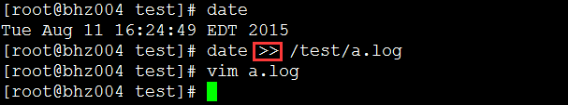
2.5.4 其他命令
输入输出重定向：
Shell对每一个进程预先定义了3个文件描述字（0,1,2）
0 （stdin） 标准输入 1 （stdout）标准输出 2 （stderr）标准错误输出
输出重定向：就是把输出的结果显示到一个文件上 （>表示输出重定向）
  如果想进行结果的追加，使用">>"

Slide 41
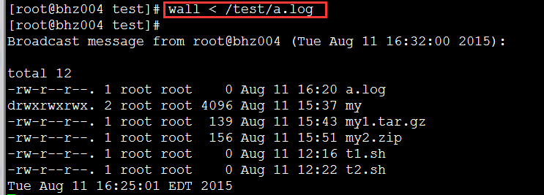

2.5.5 其他命令
输入重定向：就是把输入的信息重定向，比如把一个文件里的内容，进行发出wall 广播
错误重定向：一般是把程序执行的错误日志信息存放到指定的log日志中去。

Slide 42
END
vim
a i o 进入编辑 A I O 光标位置
esc 退出到命令
：w 保存不退出
：wq 保存退出
：q 不保存退出
：q! 强制退出
命令模式
:set nu 显示行号 ：setnonu 取消行号

Slide 43
END
用户管理
/etc/password 用户信息文件
用户名 密码位 uid gid 注释性描述 宿主目录 命令解释器
/etc/shadow 用户密码文件
用户名 ：密码：最后一次修改时间：最小时间间隔：最大间隔时间
：警告时间：账号闲置时间：失效时间：标志
用户配置文件
/etc/login.defs /etc/default/useradd
邮箱 密码天数 最小天数 最小长度 警告天数 uid 最大最小 gid最大最小 创建宿主 umask
用户类型
超级用户 uid = 0
普通用户 uid 500-6000
伪用户 uid 1-499进程都需要用户操作，所以给关机使用魏永虎操作，系统的用户，无法登陆系统

Slide 44
END
进程管理
前台进程 后台进程
最后加上& 表示后台进程 去后台跑
w 查看所有用户
ps -al
a 所有用户进程
l长格式
ps -el 查看所有进程，没有终端的
ps -aux 当前占用百分比
kill 关闭进程
kill 1234 关闭1234号进程
kill -9 1234 强制关闭
kill -1 1234 重启
xkill 关闭图形进程
killall
pgrep 服务名称 查找服务进程号
pkill redis 关闭进程
nohup program & 用户退出继续执行
ctrl+c 终止
ctrl+z 挂起
top 每五秒钟自动刷新一次

Slide 45
END
一次性计划任务
at now + 2 minutes 按回车
输入任务 必须是命令的绝对路径
/usr/bin/wall < /test/a.log 按回车 继续加命令
ctrl+d 保存退出
at -d 8 删除队列中的任务号
at -l 查看队列中的任务
周期性的任务
crontab -l 显示当前的内容
crontab -r 删除
crontab -e 编辑 回车
到文件中编写计划脚本
*/1 * * 1-5 2,5 /usr/bin/wall < a.log
esc :qw
脚本写完了
每分钟 1-5月 每个星期2 和星期五 执行那个命令 绝对路径命令
连续用- 分隔，不连续用，分隔 不限制用*
ps -el | grep crond 查看这个进程
启动cron进程
/etc/rc.d/init.d/crond start
到 /var/spool/cron 目录确认
date 当前系统时间
yum install telnet
yum install gcc
yum update gcc
yum remove gcc
yum list | grep 软件包
yum search 软件包
shell编程
命令的绝对路径
#！/bin/sh
#注释adafa
echo “my first shell!” 输出一句话
echo “this is my first shell!”
/bin/pwd
echo
echo “”
运行
sh ex1.sh
/bin/df -h 系统文件大小信息
/usr/bin/who 谁登陆
/usr/bin/free 内存信息
变量
临时变量 永久变量
在shell脚本中定义的变量都是临时变量
永久变量是环境变量
echo $PATH $表示取变量名称
echo $LANG
'不识别变量 “” 识别变量
NUM=5 =俩边没空格
直接定义NUM=8
set查看所有变量
unset NUM 删除变量
P1=`date` 使用命令执行结果赋值
占位变量
$1-9
/bin/ls -l $1 这个空我们补全
/bin/ls -l $2
/bin/ls -l $3
sh ex3.sh xx xx xx 三个补全
特殊变量 在shell中使用
$* 这个程序的所有参数
$# 参数个数
$$ pid
$! 上一个命令的pid
$? 上一个命令的返回值
$0 当前第一个位置的命令本身
read f s t 键盘输入三个变量值赋值给变量
sh -x ex.sh x是跟踪的，就是命令执行到哪了
shell运算只能计算整数
expr 10 + 5 都有空格
+-*/
*得转义\*
`` 可以当做括号
echo `expr $NUM + 8`
test测试命令
test str1=str2 测试俩个变量是否相等
字符串测试
int测试
文件测试
控制语句
if [ -d $1 ]
then
echo ...
else
...
fi
if [ -d $1 ]
then ...
elif [ -f $1 ]
then ...
else ...
fi
-a -o 逻辑与 逻辑或
if [ $1 -eq $2 -a $1 = 1 ]

